Slide 1
STM32F411RET6을사용한 Elevator의 제어
4조
Stepper Motor, Servor Motor, FNDx1, 포토 커플러 센서, LCD,
텍트 스위치
조원: 한상진, 김경환, 진영제, 강현웅, 신종섭
4 조

Slide 2
목차 1. 목적 2. Time Schedule 3. R&R 4. 기능 - Application Stack - Pin Map -동작 블록도 -동작 상태도 -핵심기능: 층의 인식 5.제품 케이스:2D, 3D 6. 문제점 7. 향후 계획

Slide 3
1. 목적:학습 과정 중에 습득한 기술 스택의 활용과 개념설계 검증
STM32F411RE 를 사용한 Elevator의 제어

Slide 4
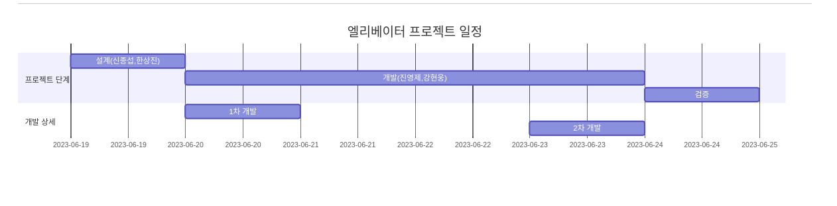
2. Time Schedule

Slide 5
한상진: SW 작성 총괄 및 검증 김경환: PPT작성 진영제: HW 제작 및 동작 검증 / 발표 강현웅: SW 작성 및 동작 점검 신종섭: 조장-총괄
3. R&R

Slide 6
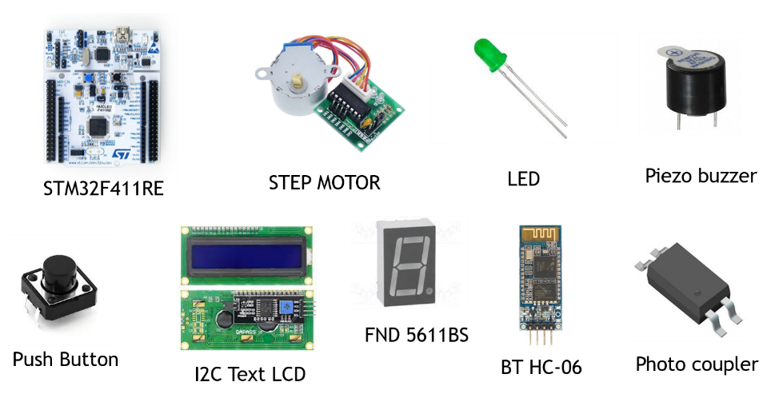



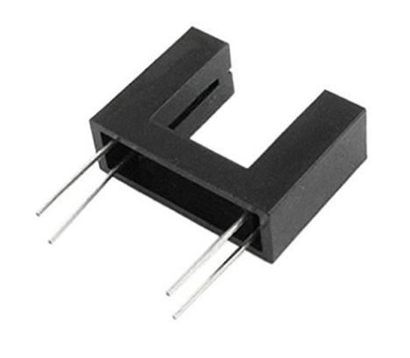
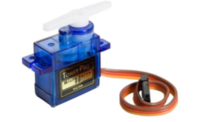
4. 기능 설명
(1) Application Stack
Application
Switch
Driver
I2C LCD
Driver
LED.
Driver
Photo Coupler
Driver
Servor
Motor
Driver
Step
Motor
Driver
Software
Hardware
Switch
I2C Text
LCD
FND
Photo
Servor
Motor
Step
Motor
PHOTO
SERVOR MOTOR

Slide 7
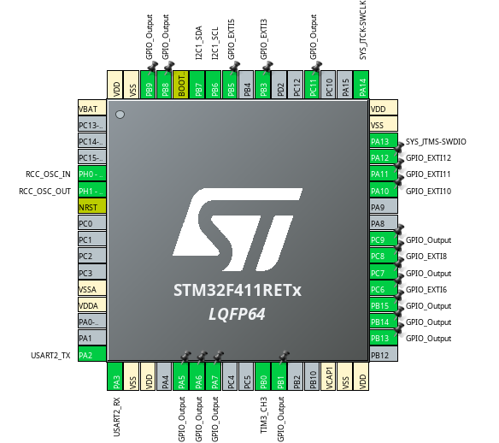
4. 기능 설명
Stepper Motor
PB1
PB15
PB14
PB13
(2)Pin Map 설정
LCD
PB6
PB7
Photo
PA10
PB3
PB5
FND
PC9 7
PC7 10 PB8 6 PB9 4
PA5 2 PA6 1
PA7 9
Switch
PA 9
PC 8
PC 6
PA 12
PA 11
Server Motor
PB0

Slide 8

코드

Slide 9
(3)회로 동작 로직 블록도
4. 기능 설명
층 정보확인 신호
신호의 흐름
FND
I2C Text LCD
층 정보
STM32F411RET6
SW1
SW2
SW3
1층
2층
3층
층 상승/하강
층 정보확인 신호
출입문 개폐
Photo
S90 Servo Motor
Stepper Motor
Elevator 층 정지

Slide 10
(4)동작의 동작 상태도
4. 기능 설명
엘리베이터는 다음과 같은 3가지 메인 상태를 가진다:
초기상태(Power On) - 시스템이 시작되는 초기 상태
운행중상태 - 엘리베이터가 이동 중인 상태
정지중상태 - 엘리베이터가 멈춰있는 상태
동작의 상태
정지 중 상태 - 엘리베이터가 멈춰있는 상태
초기상태(Power On) - 시스템이 시작되는 초기 상태
운행 중 상태 - 엘리베이터가 이동 중인 상태
상태 감지 방식: 포토레지스터 값과 스핀모터의 회전상태로 정지 상태 확인
2. 층 정보 확인: 엘리베이터가 정지한 현재 층의 정보를 포토레지스터를 통해 확인
3. 사용자 입력 처리: 각 층의 토글버튼 ON 상태를 확인하여 이동 요청 처리
4. 문 동작 순서: 목적층 도달 시 Door Open → 사용자 입력 대기 → Door Closed
5. 이동 방향 결정: 현재 층과 토글버튼 값을 비교하여 UP/DOWN 이동 방향 결정
6. 상태 전환 조건: Door Closed 상태 확인 및 토글버튼 ON 감지 시 운행중상태로 전환
저장장치 제약사항: STM32 시스템은 전원이 꺼지면 이전 상태 정보가 손실됨
초기화 과정: 전원 ON 시 초기상태로 진입하여 시스템 초기화
이동 시작: Main 함수 진입 후 Door Closed 상태 확인 후 하향으로 이동
현재 위치 파악: 엘리베이터가 현재 층을 인식할 때까지 하향 이동 지속
대기 상태 전환: 현재 층 인식 완료 시 정지중상태로 전환하여 사용자 입력 대기
상태 확인 방식: 각 층에 설치된 포토레지스터를 통해 엘리베이터 운행 상태 확인
층 인식 과정: 포토레지스터 값으로 층 통과 감지 및 각 층 토글버튼 상태 확인
이동 방향: 내부 설정값(UP/DOWN)을 통해 이동 방향 결정
정지 조건: 이동 중 해당 층 토글버튼이 ON 상태라면 해당 층에서 정지 후 Door Open
안전 제약: 운행중 상태에서는 문이 항상 닫혀 있어야 하며, Door Open 이벤트 무시

Slide 11
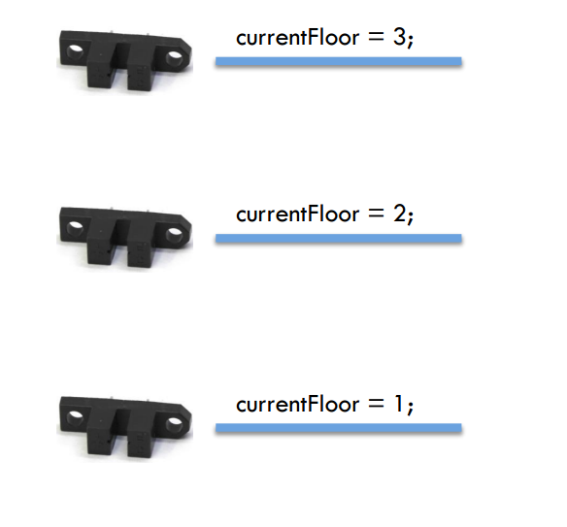
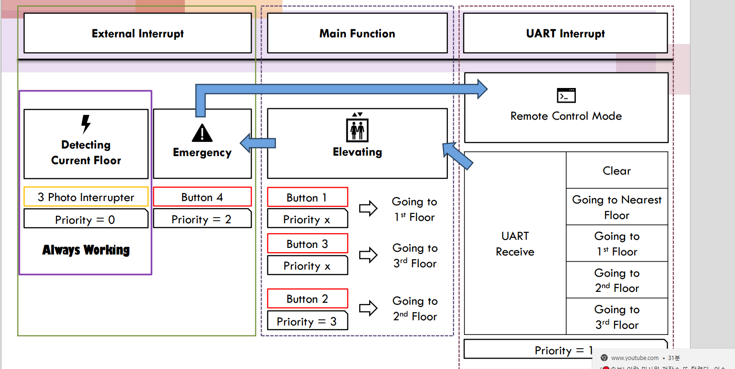
(4)핵심 기능: 층의 인식
4. 기능 설명
Main Function
External Interrupt
3FL
3FL 인식
SW3
2FL 인식
2FL
SW2
1FL 인식
1FL
SW1
Photo Interrupt

Slide 12
5. 제품 케이스
Photo Coupler
I2C Text LCD
정면도
Photo Coupler
SW1
SW2
SW3
1층
2층
3층
SW4
SW5
Photo Coupler
열기
닫기
Door

Slide 13

작동 영상

Slide 14
6. 문제점
H/W 가 많은 문제를 가짐
6. 문제점

Slide 15
7. 향후 계획
버튼을 input으로 받아서 디바운스 처리 해서 버튼이 중복으로 눌리지 않게 변경
8. 향후 계획

Slide 16
질의 응답

